Slide 1
Learning based video motion magnification(W2)
Seungheon Choi
Department of Electronic Engineering
Kyungpook National University

Slide 2
Outline
1. Gantt chart
2. Understanding the Data & Model Architecture
3. Code optimization
4. Result and Analysis
5. Conclusion

Slide 3
Gantt chart
 | week1 |  | week2 |  | week3 |  | Week4
논문 분석
코드 실행 및 결과 분석
학습 데이터 파악 및 학습 재현
Code 구조 분석 및 모델 구조 이해
모션 감소 목적에 맞춘 모델 변경
네트워크 수정 및 재학습 (손실함수, 파라미터)
결과 분석 및 디버깅
today

Slide 4







Understanding the Data & Model Architecture
Model Architecture
Encoder
Manipulator
Decoder
Relu
Conv32_k3s1
Res.Blk.
Res.Blk.
Conv16_k7s1_Relu
Conv32_k3s2_Relu
$$M_{b}$$
Upsample
Res.Blk.
Res.Blk.
Res.Blk.
Res. Blk
Relu
Conv32_k3s2
Res.Blk.
Relu
Conv32_k3s1
Conv32_k3s1
Res.Blk.
Conv32_k3s1_ReLu
$X_{b}$ $[h,w,3]$
$$V_{b}$$
Concat.
Res.Blk.
Res.Blk.
Concat.
Conv3_k7s1
Encoder
$$α−1$$
Relu
Conv32_k3s2
Conv16_k7s1_Relu
Conv32_k3s2_Relu
Res.Blk.
Res.Blk.
$$M_{a}$$
Res.Blk.
Res.Blk.
Res.Blk.
Relu
Conv32_k3s2
Res.Blk.
$$V_{a}$$
Res.Blk.
$$X_{a}[h,w,3]$$

Slide 5
Understanding the Data & Model Architecture
1. Encoder : Texture vs Shape representation
Relu
Conv32_k3s1
Res.Blk.
Res.Blk.
Conv16_k7s1_Relu
Conv32_k3s2_Relu
Image
(N,h,w,3)
Reflection padding
c0
(N,h+6,w+6,3)
c1
(N,h,w,16)
c2
(N,h/2,w/2,32)
Res.Blk.
…
Res.Blk.
…
Res.Blk.
r
(N,h/2,w/2,32)
Relu
Conv32_k3s2
Res.Blk.
Res.Blk.
hyperparameter
Default = 3
c0 = tf.pad(image, [[0, 0], [3, 3], [3, 3], [0, 0]], "REFLECT")
c1 = tf.nn.relu(conv2d(c0, layer_dims / 2, 7, 1, padding='VALID', name='enc_conv1_c'))
c2 = tf.nn.relu(conv2d(c1, layer_dims, 3, 2, name='enc_conv2_c’))
r = c2
for i in range(num_resblk):
r = residual_block(r, layer_dims, 3, 1, name='encoder_resblk{}'.format(i))
return r
Notes:
Encoder 설계 근거
Reflection padding으로 경계 정보 보존
7x7 커널로 이미지 윤곽 추출 (Johnson et al.)
3x3, stride=2로 다운샘플링 및 고차원 특징
Residual Block으로 깊이 있는 표현 + 학습 안정성 확보 (ResNet 구조 기반)

Slide 6
Understanding the Data & Model Architecture
1. Encoder : Texture vs Shape representation
Relu
Conv32_k3s2
Res.Blk.
…
Res.Blk.
Conv16_k7s1_Relu
Conv32_k3s2_Relu
Image
(N,h,w,3)
Reflection padding
c0
(N,h+6,w+6,3)
c1
(N,h,w,16)
c2
(N,h/2,w/2,32)
Res.Blk.
…
Res.Blk.
Res.Blk.
r
(N,h/2,w/2,32)
Relu
Conv32_k3s2
Res.Blk.
Res.Blk.
…
Hyperparameter
Default = 2
texture_enc = tf.nn.relu(conv2d(texture_enc, self.texture_dims, 3, stride, name='enc_texture_conv’))
for i in range(self.num_texture_resblk):
texture_enc = residual_block(texture_enc, self.texture_dims, 3, 1, name)
shape_enc = tf.nn.relu(conv2d(shape_enc, self.shape_dims,3, 1, name='enc_shape_conv’))
for i in range(self.num_shape_resblk):
shape_enc = residual_block(shape_enc, self.shape_dims, 3, 1, name)
Notes:
Encoder 설계 근거
Reflection padding으로 경계 정보 보존
7x7 커널로 이미지 윤곽 추출 (Johnson et al.)
3x3, stride=2로 다운샘플링 및 고차원 특징
Residual Block으로 깊이 있는 표현 + 학습 안정성 확보 (ResNet 구조 기반)

Slide 7
Understanding the Data & Model Architecture
1. Encoder – 영상에서 Feature 분리 추출
입력 영상으로부터 움직임과 무관한 정적인 정보(Texture)와 움직임에 민감한 구조적 정보(Shape)를 분리 추출.
Design with References
구성 요소 | 설계 목적 | 관련 논문
Reflection Padding | 경계 정보 손실 방지 ◾ 큰 커널 적용 시 정보 유지 | Johnson et al., ECCV 2016
Conv 7×7, stride=1 | ◾ 넓은 수용 영역으로 global context 추출 ◾ 윤곽 및 edge 감지 | Wadhwa et al., SIGGRAPH 2013
Conv 3×3, stride=2 | ◾ 해상도 축소, 연산 효율화 ◾ 로컬 특징 추출 | VGG: Simonyan & Zisserman, ICLR 2015
Residual Blocks × N | ◾ 깊은 특징 학습 ◾ 학습 안정화 (gradient flow 유지) | ResNet: He et al., CVPR 2016
Texture/Shape 분기 | ◾ 공통 인코딩된 feature를 Texture와 motion으로 분리처리
Notes:
Encoder 설계 근거
Reflection padding으로 경계 정보 보존
7x7 커널로 이미지 윤곽 추출 (Johnson et al.)
3x3, stride=2로 다운샘플링 및 고차원 특징
Residual Block으로 깊이 있는 표현 + 학습 안정성 확보 (ResNet 구조 기반)
"Feature space란 원본 데이터를 CNN이 이해 가능한 형태로 추출한 중간 표현 공간을 말합니다. 우리는 픽셀 간의 단순 차이가 아닌, feature space에서 추출된 motion representation 간의 차이를 증폭함으로써 더 정확하고 의미 있는 motion magnification을 수행할 수 있습니다.“
Reflection Padding : Johnson et al. (2016) — Perceptual Losses for Real-Time Style Transfer and Super-Resolution
Conv 7×7, stride=1 : Johnson et al. (2016) — 같은 논문 초기 계층에서 7x7 conv로 global context를 추출함으로써 style/content 분리에 효과 Wadhwa et al. (2013) — Phase-based Video Motion Processing 영상 내 fine motion 정보를 분석하기 위해 frequency 기반 global feature 추출을 제안
Conv 3×3, stride=2 : 공간 해상도는 줄이고 채널 수를 늘려서 연산량 줄이면서 정보 표현력 강화
작은 커널(3x3)은 fine-grained local 패턴 인식에 적합VGG (Simonyan & Zisserman, 2014) — Very Deep Convolutional Networks ➤ 반복적인 3x3 convolution이 CNN 구조의 기본 설계로 자리를 잡은 계기 ➤ 작은 커널이지만 깊이로 표현력을 증가시킴
He et al. (2016) — Deep Residual Learning (ResNet) ➤ residual block 내에서도 3x3 conv를 기본으로 사용 ➤ downsampling은 stride=2 또는 pooling을 병용
Downsampling, local feature 추출
Residual Blocks × N : He et al. (2016) — Deep Residual Learning for Image Recognition (ResNet) ➤ residual connection으로 deep CNN 학습 가능성 획기적 향상

Slide 8



Understanding the Data & Model Architecture
2. Manipulator
Manipulator
$$M_{b}$$
Res. Blk
h(·)
Relu
Conv32_k3s1
Conv32_k3s1
$$M_{a}$$
g(·)
$$α−1$$
def res_manipulator(enc_a, enc_b, amplification_factor, layer_dims):
diff = enc_b - enc_a # motion difference
for i in range(num_conv): # g(·)
diff = tf.pad(diff, [[0,0],[3,3],[3,3],[0,0]], "REFLECT")
diff = tf.nn.relu(conv2d(diff, layer_dims, 7, 1, padding='VALID'))
diff = diff * expand_dims_1_to_4(amplification_factor - 1.0) # scaling
for i in range(num_aft_conv): # optional post-conv
diff = tf.pad(diff, [[0,0],[1,1],[1,1],[0,0]], "REFLECT")
diff = conv2d(diff, layer_dims, 3, 1, padding='VALID')
for i in range(num_resblk): # h(·)
diff = residual_block(diff, layer_dims, 3, 1)
return enc_b + diff # output

Slide 9
Understanding the Data & Model Architecture
2. Manipulator – 영상 내 Motion Feature 조작
두 프레임 간 shape feature의 차이를 학습 가능한 방식으로 증폭하거나 감쇠하여, motion representation을 생성한다. 이 구조는 g(·), α scaling, h(·) 구조로 구성되며, 학습을 통해 의미 있는 motion을 모델링한다.
Design with References
구성 요소 | 설계 목적 | 관련 논문
Motion Difference (Mb - Ma) | ▪ 두 프레임의 구조 차이 추출 | Liu et al., ACM TOG 2005 Wu et al., SIGGRAPH 2012
Attenuation Scaling(α − 1) | ▪ 증폭 비율을 학습적으로 제어 ▪ 작은 motion에 민감하게 대응 | Elgharib et al., CVPR 2015 Zhang et al., CVPR 2017
Residual Blocks × N (h(·)) | ▪ motion feature 후처리 및 정제 ▪ 표현력 향상 및 안정성 확보 | He et al., CVPR 2016 (ResNet)
최종 덧셈 (Mb + diff) | ▪ 증폭된 motion feature를 합성하여 최종 출력 생성 | Wu et al., SIGGRAPH 2012 (Eulerian Motion)

Slide 10
Understanding the Data & Model Architecture
3. Decoder
Decoder
Upsample
def res_decoder(activation, layer_dims, out_channels, num_resblk):
r = activation
for i in range(num_resblk): # Residual refinement
r = residual_block(r, layer_dims, 3, 1)
up = tf.image.resize_nearest_neighbor(r, size * 2) # Upsample 2×
up = tf.nn.relu(conv2d(up, layer_dims // 2, 3, 1)) # Conv + ReLU
out = conv2d(up, out_channels, 7, 1) # Final 7×7 prediction
return out
Conv32_k3s1_ReLu
Concat.
Res.Blk.
Res.Blk.
Concat.
Conv3_k7s1
9

Slide 11
Understanding the Data & Model Architecture
3. Decoder – 영상 복원 과정
Manipulator를 거친 feature map을 upsampling과 convolution을 통해 원래의 해상도로 복원하고, 최종 이미지를 예측하는 모듈. Residual block으로 정제하고, upsampling 후 Conv layer를 사용해 고해상도 이미지를 생성한다.
Design with References
구성 요소 | 설계 목적 | 관련 논문
Residual Blocks × N | ▪ 복원 전 feature refinement ▪ 네트워크의 표현력 증가 | He et al., ResNet, CVPR 2016
Nearest Neighbor Upsample ×2 | ▪ 해상도 증가 | Odena et al., Distill, 2016
Conv 3×3 → ReLU | ▪ 저해상도 feature를 고해상도로 보간 | Radford et al., DCGAN, ICLR 2016
Conv 7×7 | ▪ Content (shape 역할) + Style (texture 역할)를 분리해서 합성 | Fast Neural Style Transfer Johnson et al., ECCV 2016
Notes:
"Decoder는 residual block을 통해 feature를 먼저 정제하고, nearest neighbor upsampling을 통해 해상도를 2배로 복원합니다. 이후 conv 3x3, ReLU를 거쳐 고차원 feature를 정제한 뒤, 7x7 conv로 최종 출력을 생성합니다. 이 과정은 스타일 전이 네트워크나 DCGAN의 decoder 설계와 유사합니다."

Slide 12
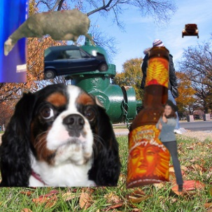

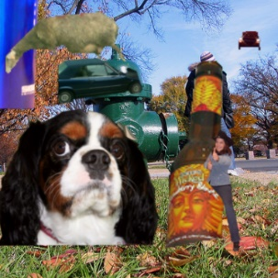
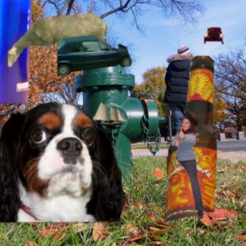
Understanding the Data & Model Architecture
2. Data
Meta data
Amplification factor | 0.03
Motion amount | 28.35
Bg_blur | 4.73
frameA
frameC
frameB
amplified

Slide 13
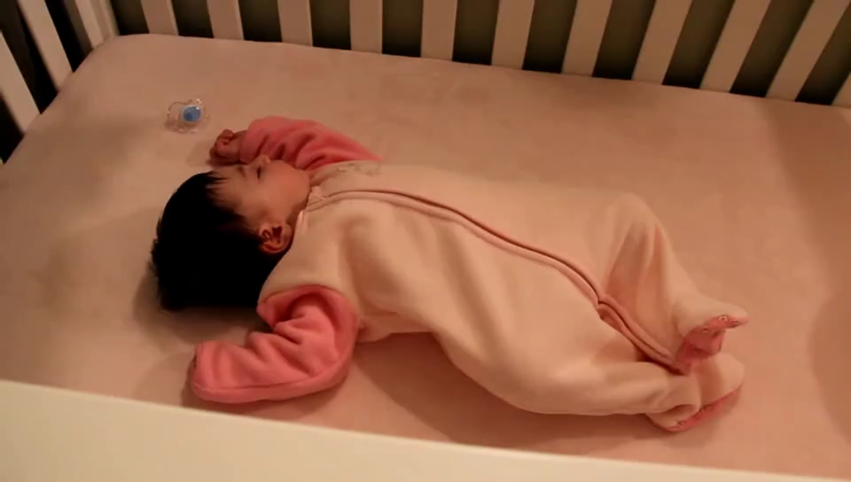
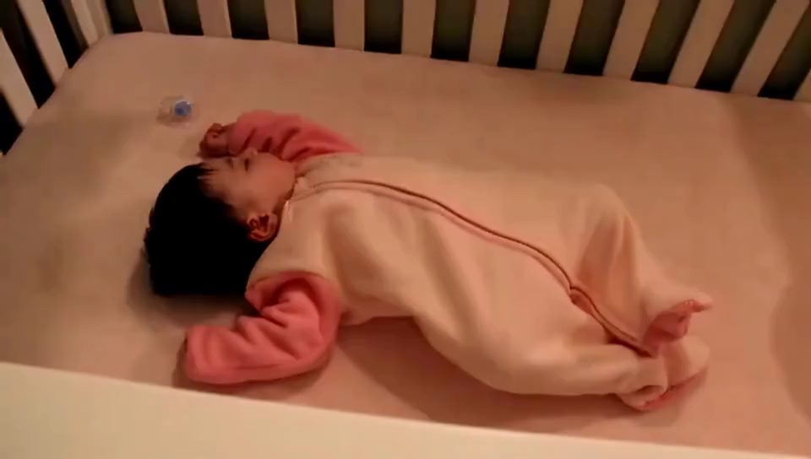
Code optimization
1. week1 피드백
α=0.5로 놓고 cascade로 돌리는 방식을 사용하였음
Motion감소가 성공했지만 왜곡이 생겼음
Cascade하면서 작은 에러들이 누적되고 →ghosting, blur, edge shift등이 발생함.
input
output
Notes:
기존 MagNet 모델은 증폭만 가능하도록 학습되어 있음
이번에는 학습 시 loss에 감쇠 유도 항을 추가하여 작은 motion을 억제하거나 무시하는 특성을 유도함
실험적으로 α=0.5 cascade에서도 attenuation이 되는 것을 보고, loss 설계를 통해 이 방향을 강화하고자 함
다음 발표에서는 실제 감쇠 데이터셋을 생성하여 모델을 attenuation 전용으로 학습해볼 예정

Slide 14

Code optimization
해결 아이디어
1. 보조 Loss 추가 (static mode)
2. 반대방향으로 모션을 증폭
Dynamic mode에서는 첫 프레임에 가깝게 결과를 낸다고 하여도, A와 B사이에 interpolation이 될 뿐, 전체적인 움직임이 감소되지 않는다.
따라서 반대방향으로 모션을 증폭하여 해결한다.
$$L=L_{1}\left(\hat{Y},Y\right)+ λL_{1}(\hat{Y},A)$$
Notes:
기존 MagNet 모델은 증폭만 가능하도록 학습되어 있음
이번에는 학습 시 loss에 감쇠 유도 항을 추가하여 작은 motion을 억제하거나 무시하는 특성을 유도함
실험적으로 α=0.5 cascade에서도 attenuation이 되는 것을 보고, loss 설계를 통해 이 방향을 강화하고자 함
다음 발표에서는 실제 감쇠 데이터셋을 생성하여 모델을 attenuation 전용으로 학습해볼 예정

Slide 15
Code optimization
1. 보조 Loss 추가
before
self.loss = L1(output, frameAmp) + texture loss + shape loss
after
self.loss = L1(output, frameAmp) + texture loss + shape loss
self.loss += λ * L1_loss(self.output, frameA)
Notes:
기존 MagNet 모델은 증폭만 가능하도록 학습되어 있음
이번에는 학습 시 loss에 감쇠 유도 항을 추가하여 작은 motion을 억제하거나 무시하는 특성을 유도함
실험적으로 α=0.5 cascade에서도 attenuation이 되는 것을 보고, loss 설계를 통해 이 방향을 강화하고자 함
다음 발표에서는 실제 감쇠 데이터셋을 생성하여 모델을 attenuation 전용으로 학습해볼 예정

Slide 16
Implementation
3. Training
Dataset | MS COCO 200,000 PASCAL VOC 7,000 | 배경 위에 7~15개 객체 합성
Image_size | 384x384px | 학습에 사용될 입력 이미지
Batch_size | 4 | 한 번의 학습 스텝에서 처리할 샘플 수
Learning rate | 0.0001 | 학습률, weight를 얼마나 빠르게 업데이트할 지 결정
Poisson_noise_n | 0.3 | 데이터 증강을 위한 포아송 노이즈의 세기
Save_freq | 1000step | 몇 포인트마다 체크포인트를 저장할지 결정
Step | 204,470(12H 30M) | 한개의 batch를 처리하고 파리미터를 업데이트한 횟수
epoch | 204,470x4/200,000 = 4.08 epoch | 전체 학습 데이터를 반복 학습한 횟수

Slide 17

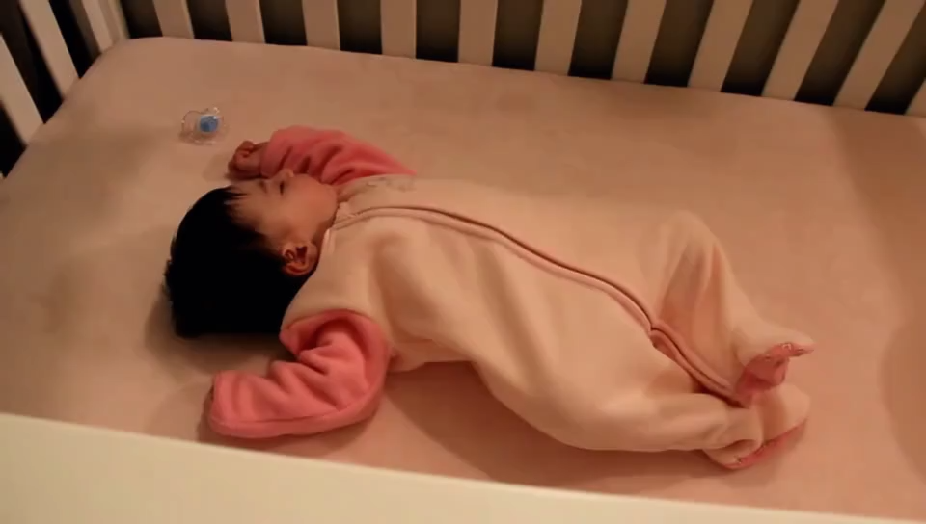

Result and Analysis
1. Result – static mode
input
Output λ=0.5
Output λ=1, $α=0.5$

Slide 18
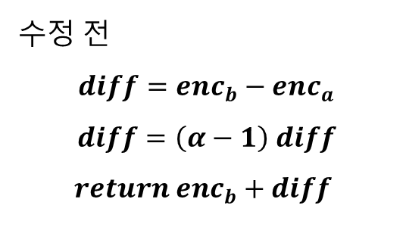



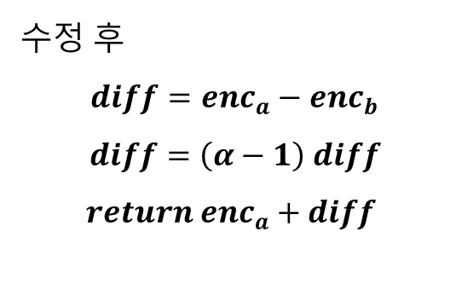
Code optimization
2. 반대방향으로 모션을 증폭(dynamic mode)
Manipulator
Manipulator
$$M_{b}$$
$$M_{b}$$
Relu
Conv32_k3s1
$$α−1$$
Res. Blk
h(·)
Res. Blk
Relu
Conv32_k3s1
Conv32_k3s1
Conv32_k3s1
$$M_{a}$$
g(·)
$$α−1$$
$$M_{a}$$
수정 전
$$diff={enc}_{b}−{enc}_{a}$$
$$diff=\left(α−1\right) diff$$
$$return {enc}_{b}+diff$$
수정 후
$$diff={enc}_{a}−{enc}_{b}$$
$$diff=\left(α−1\right) diff$$
$$return {enc}_{a}+diff$$
Notes:
기존 MagNet 모델은 증폭만 가능하도록 학습되어 있음
이번에는 학습 시 loss에 감쇠 유도 항을 추가하여 작은 motion을 억제하거나 무시하는 특성을 유도함
실험적으로 α=0.5 cascade에서도 attenuation이 되는 것을 보고, loss 설계를 통해 이 방향을 강화하고자 함
다음 발표에서는 실제 감쇠 데이터셋을 생성하여 모델을 attenuation 전용으로 학습해볼 예정

Slide 19
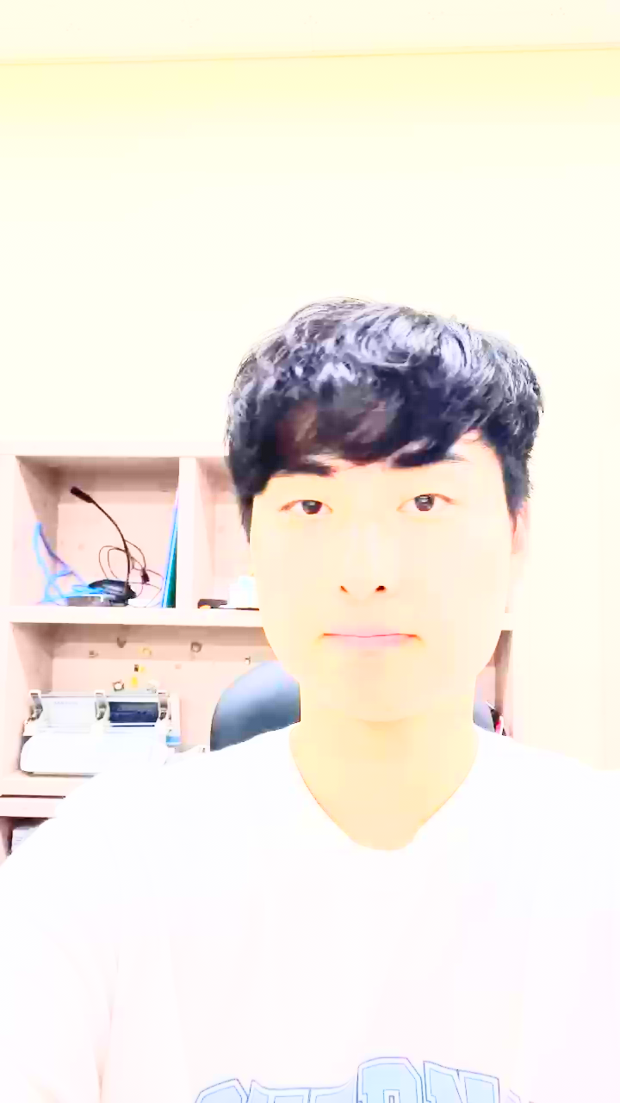
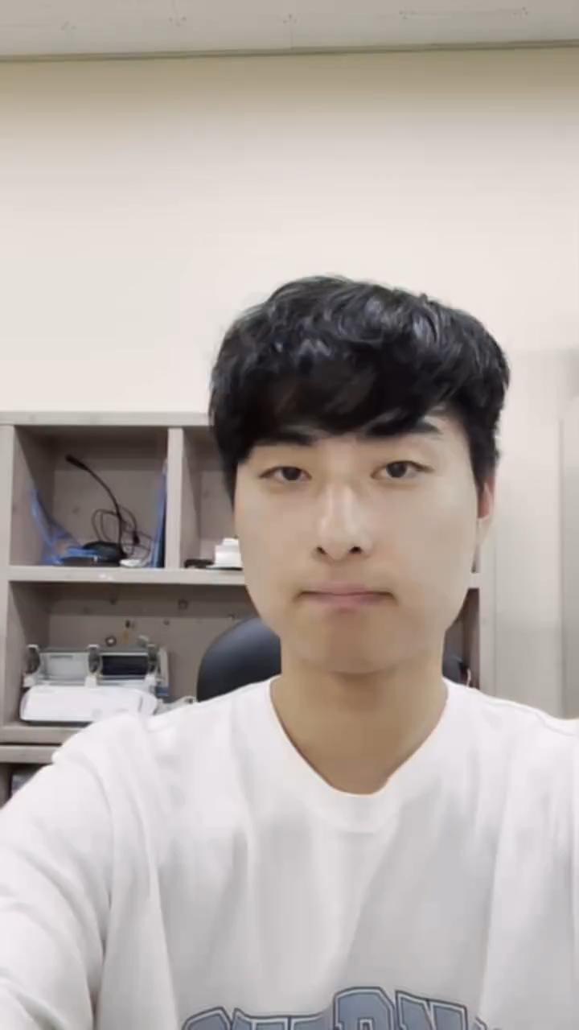
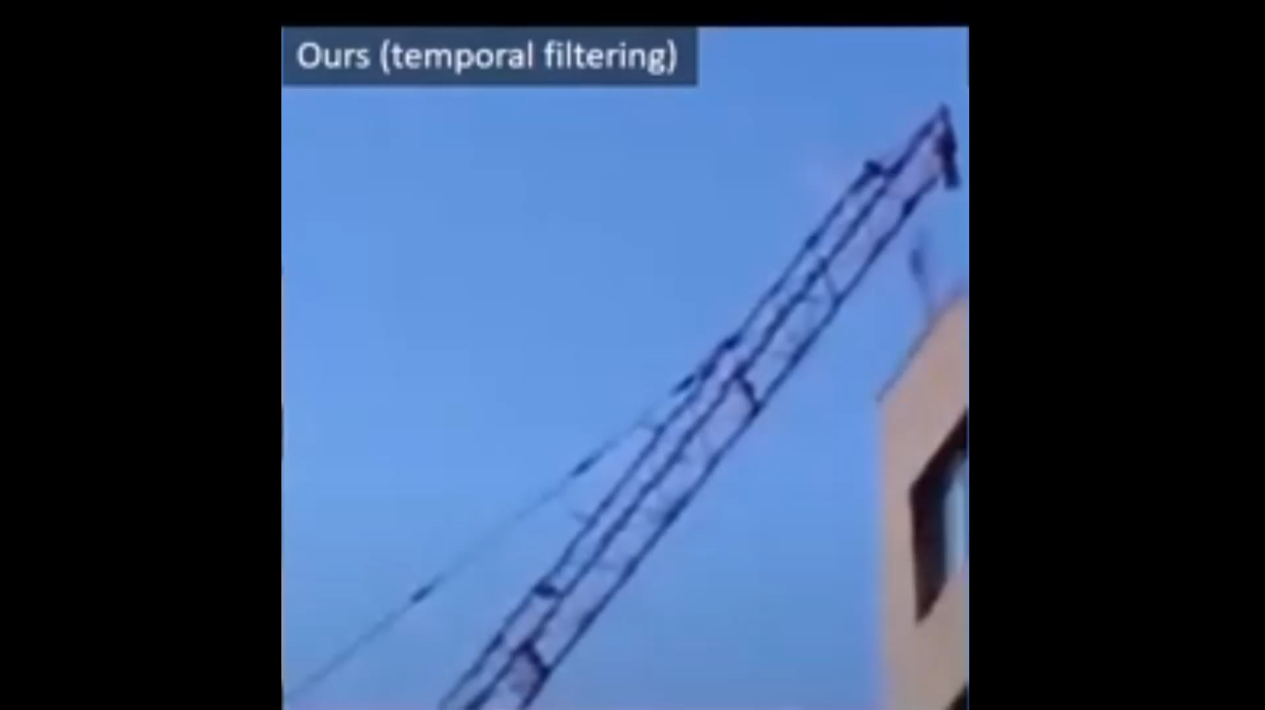
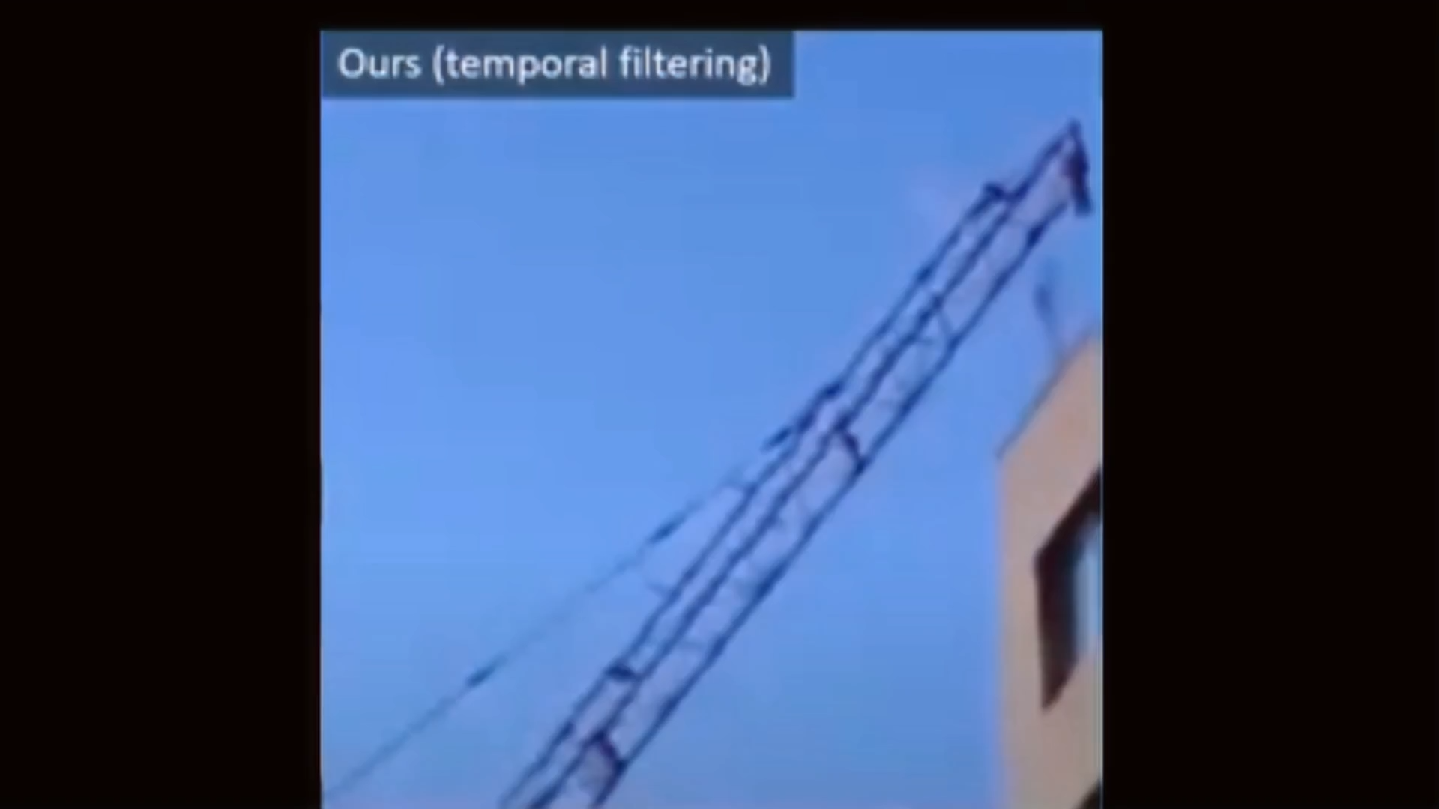
Result and Analysis
1. Result – dynamic mode
input
Output

Slide 20
Conclusion
1. Research Summary
Loss function 수정으로 모션감소 가능성확인
반대방향으로 증폭함으로써 모션 억제 가능성 확인중
2. Next steps
모션 억제 연구

